Slide 1
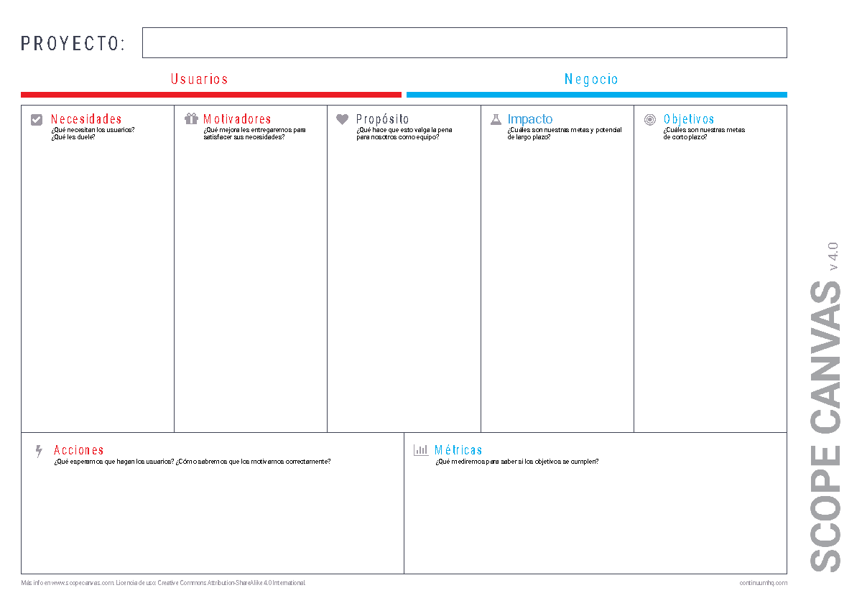
Free tour Artesanía Nazarí
Aprender sobre la historia y cultura de su propia ciudad de una manera amena.
Un tour dinámico sobre la historia, cultura y arte del reino nazarí, donde al final de ésta, se hará promoción de un taller de pago en el que se llevarán su propia pieza artesanal hecha por ellos mismos.
Dar una mayor visibilidad para que conozcan la empresa y la artesanía nazarí con un free tour.
Ser los referentes en cuanto a la artesanía nazarí en la ciudad de Granada. Ofrecer un tipo de producto y de experiencia única.
Conseguir que el mayor número de personas estén interesados en realizar nuestra charla/taller además de que el free tour salga rentable.
Esperamos que participen en el free tour y que les resulte agradable como para seguir con la experiencia y acceder al taller de artesanía nazarí. La motivación la mediremos con las métricas.
Que las personas que asistan al taller vengan del free tour.
Que el free tour tenga rentabilidad.

